Slide 1


Slide 2
Festivales de música
Exploratory Data Analysis
Rubén Peinado

Slide 3
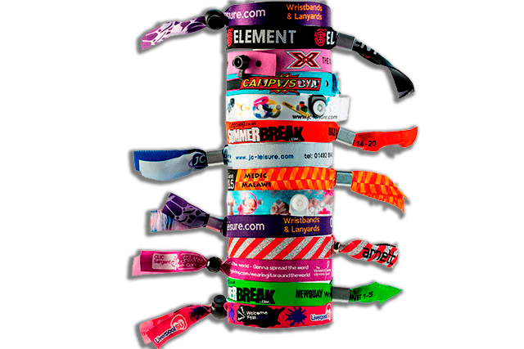
Exploración
Datos
Análisis

Slide 4
Exploración

Slide 5
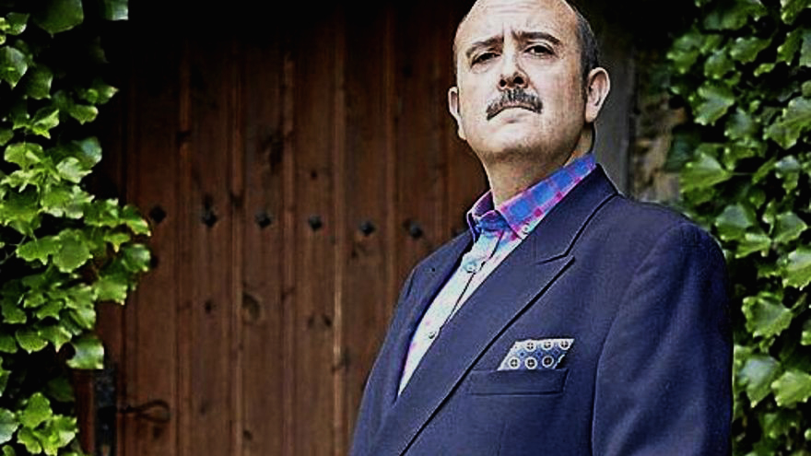
Hipótesis

Slide 6
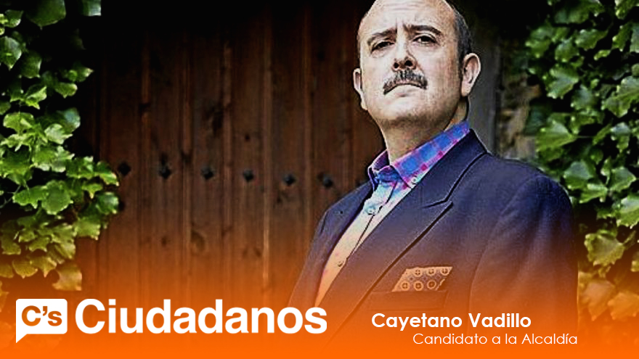
Valdelavilla Soria

Slide 7
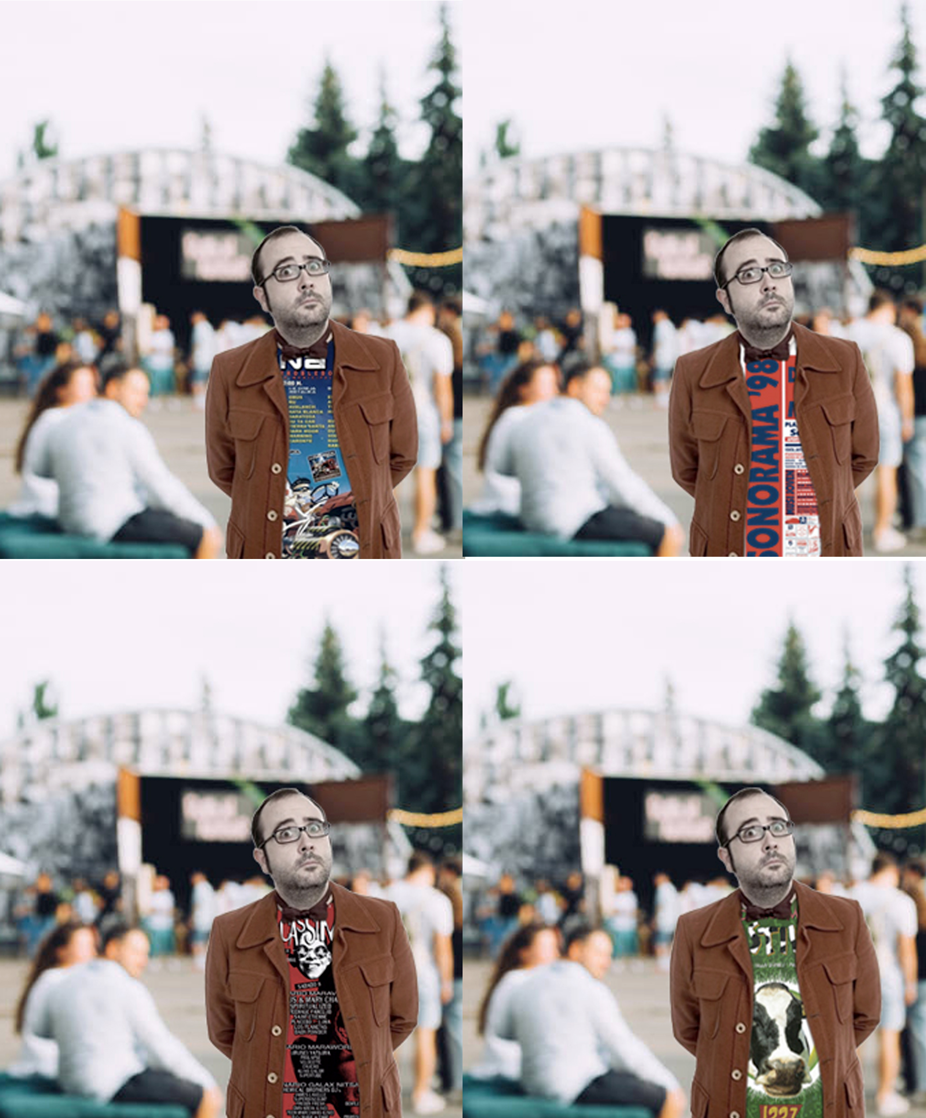

Slide 8
Historia de los festivales

Slide 9
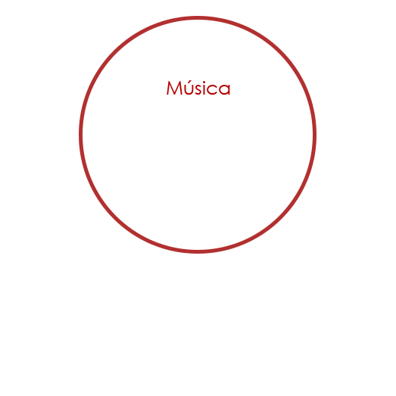
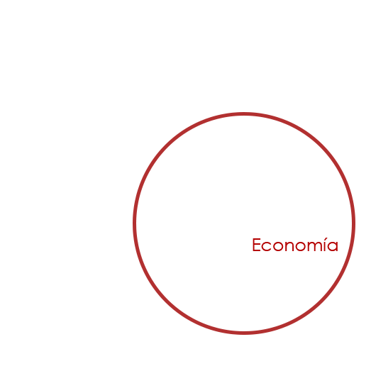
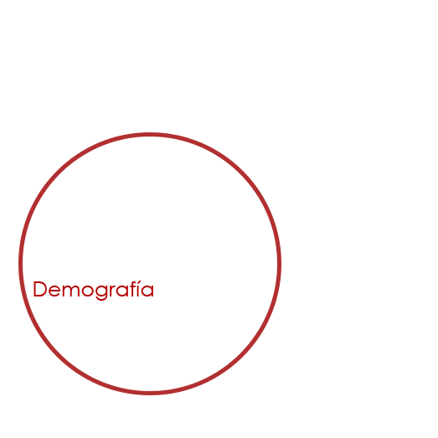
Datos

Slide 10
Datos musicales
Fan Music Fest

Slide 11


Datos musicales
Fan Music Fest

Slide 12
Datos económicos
Agrupación Promotores Musicales

Slide 13

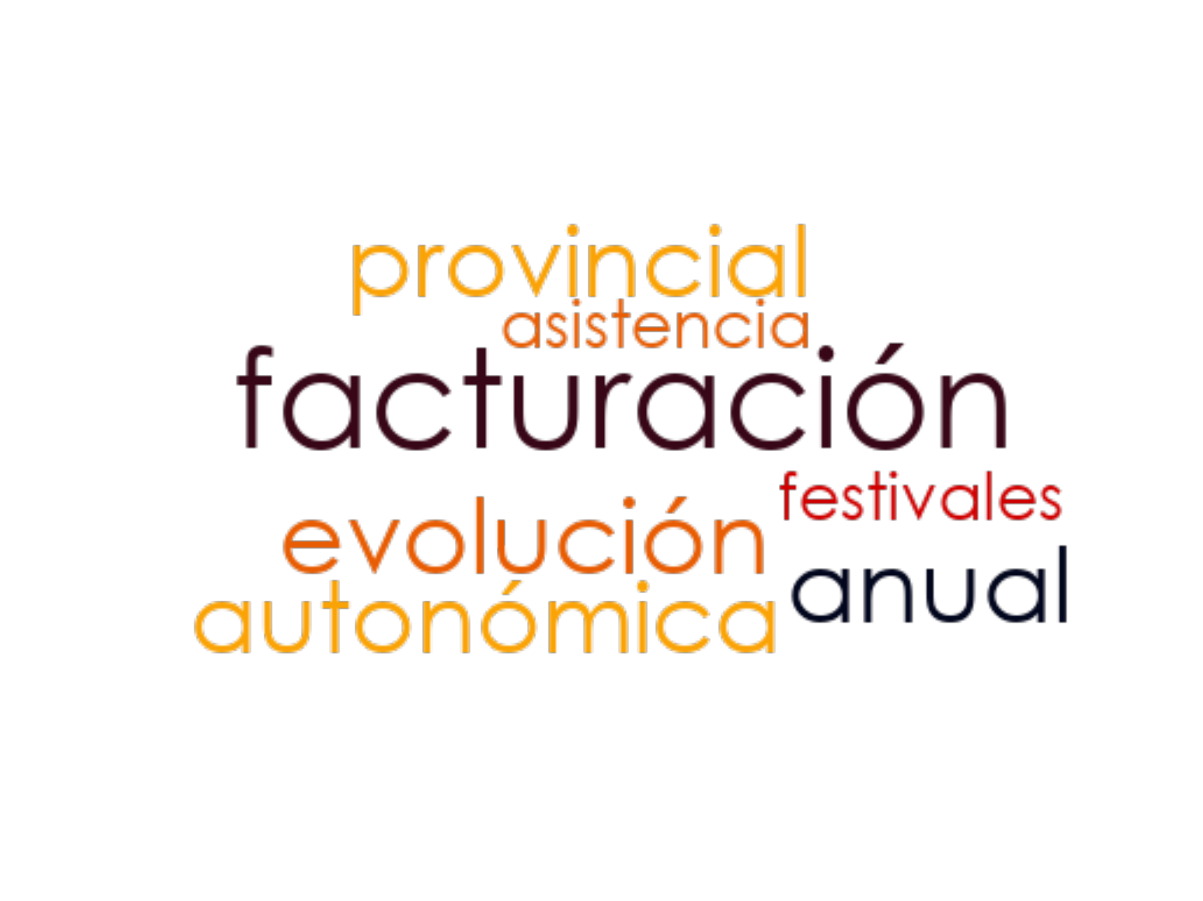
Datos económicos
Asociación de Promotores Musicales

Slide 14
Datos demográficos
Instituto Nacional de Estadística

Slide 15


Datos demográficos
Instituto Nacional de Estadística

Slide 16
Análisis

Slide 17
Análisis musical

Slide 18
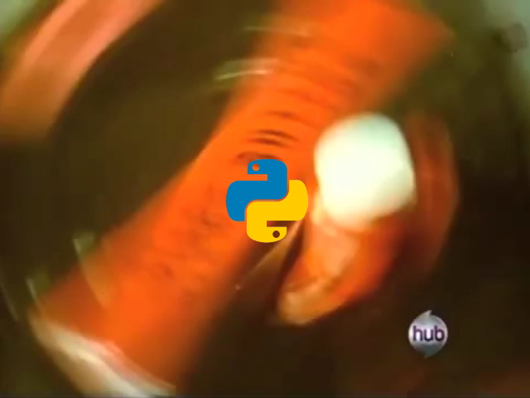

Slide 19
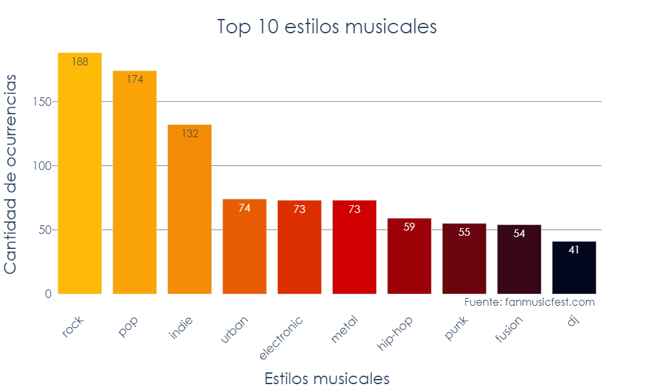

Slide 20
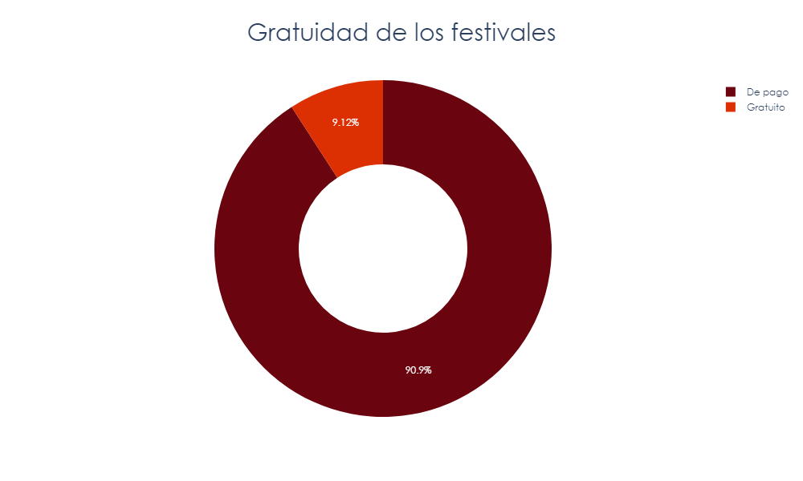

Slide 21
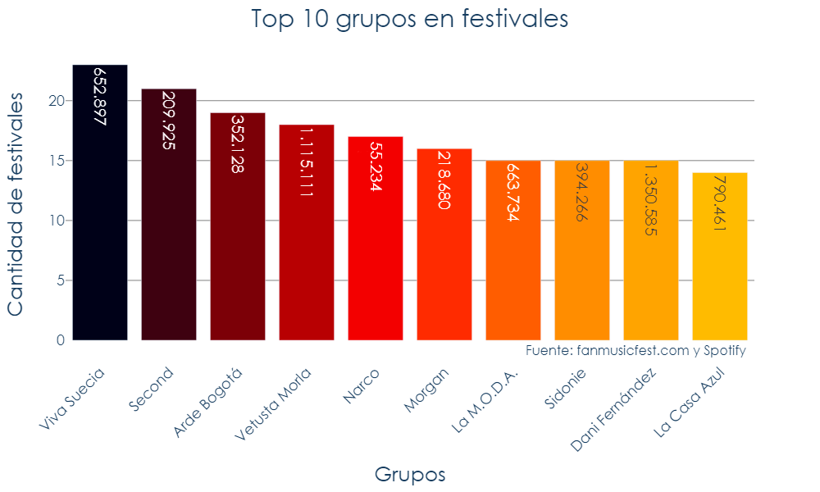

Slide 22
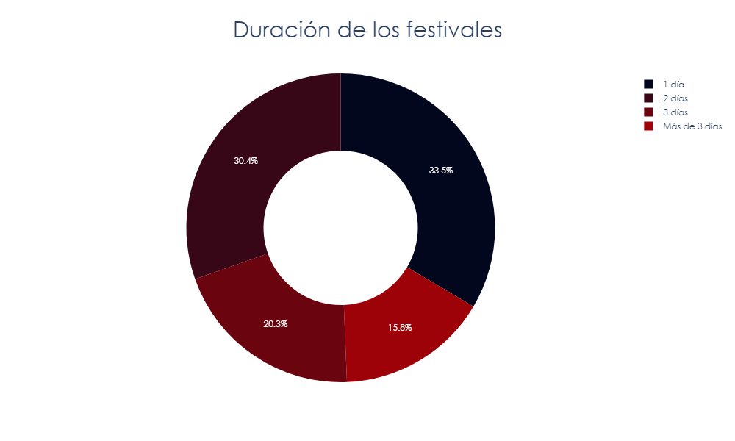

Slide 23
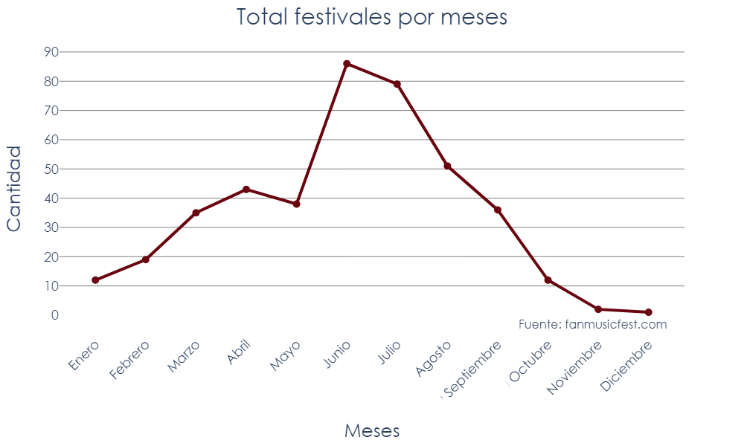

Slide 24
Análisis económico

Slide 25
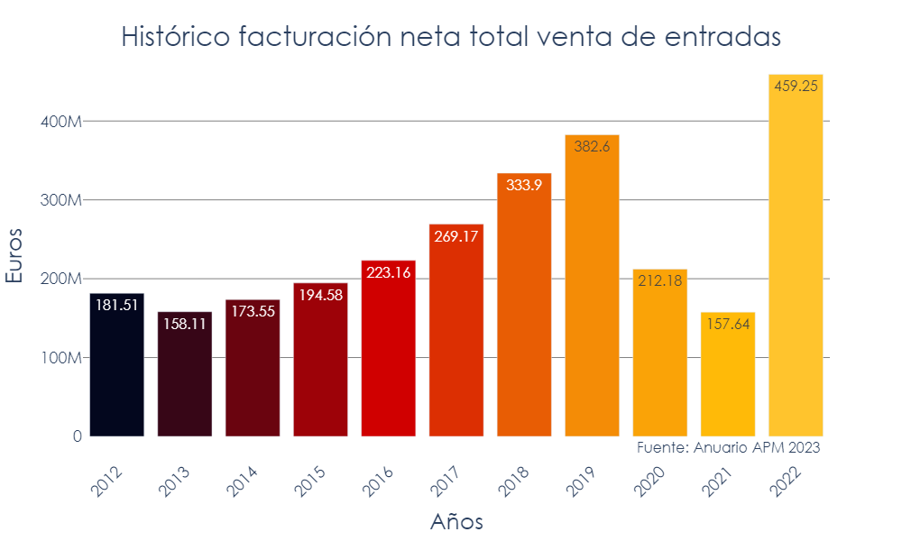

Slide 26
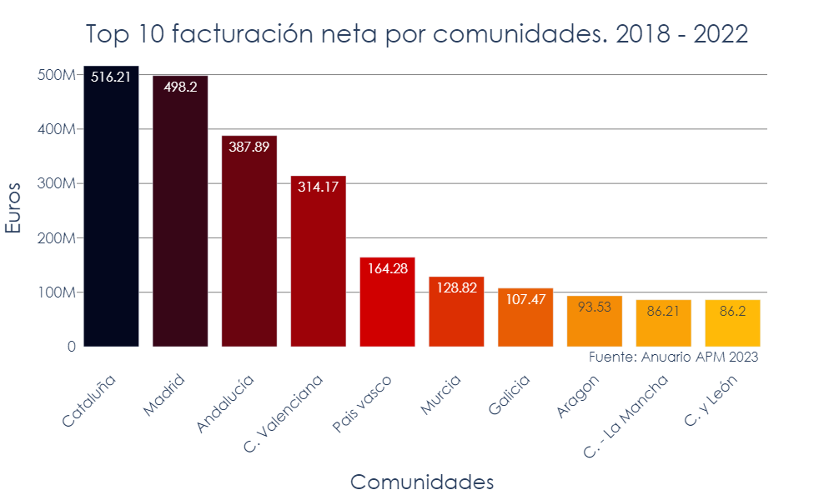

Slide 27
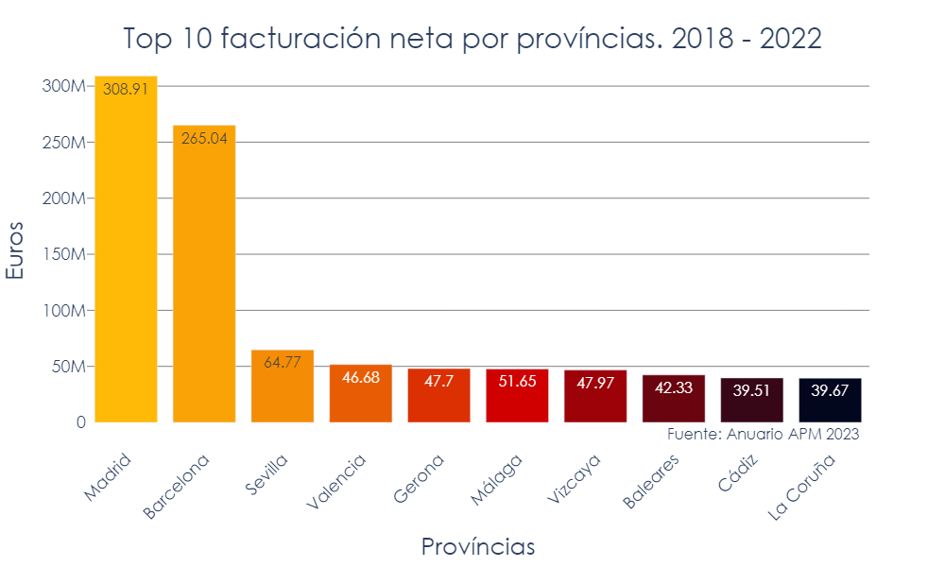

Slide 28
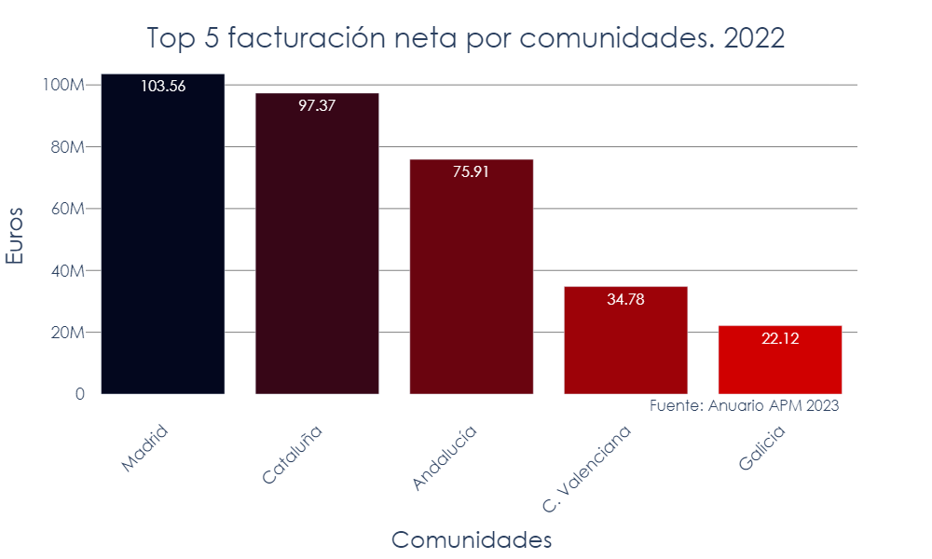
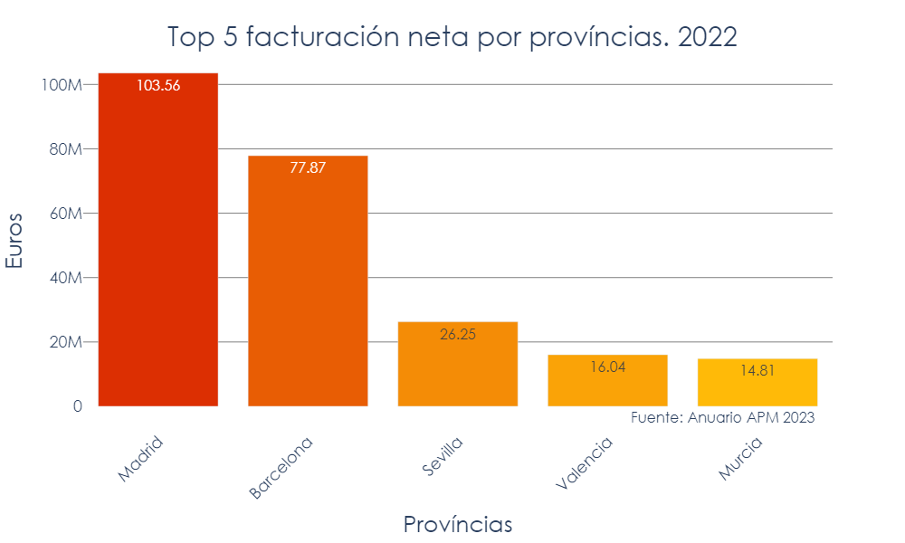

Slide 29
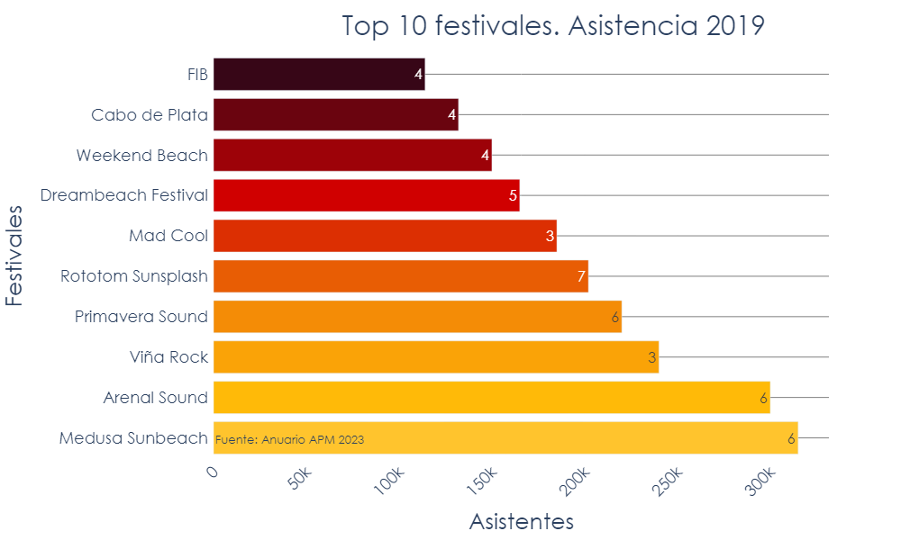

Slide 30
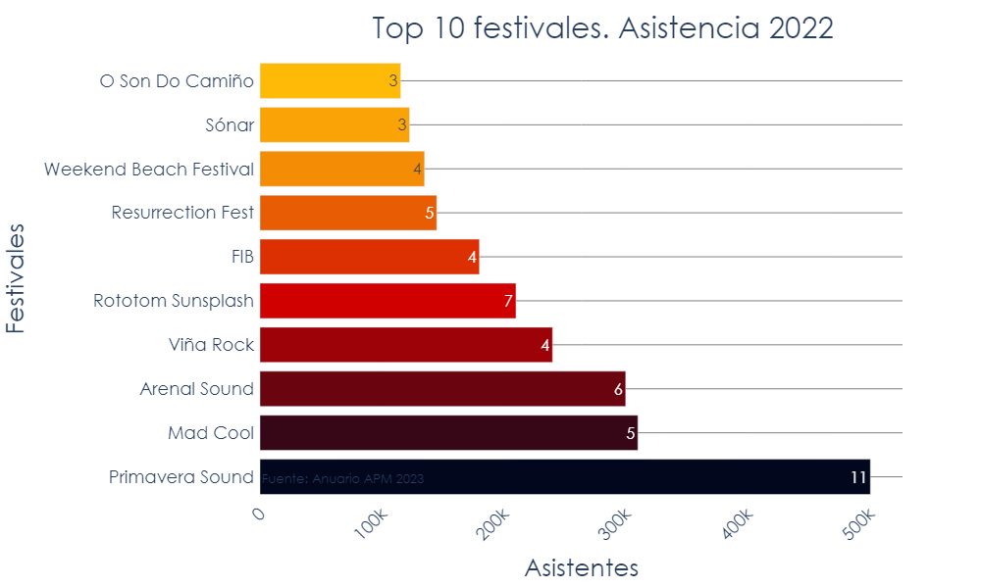

Slide 31
Análisis demográfico/ geográfico

Slide 32
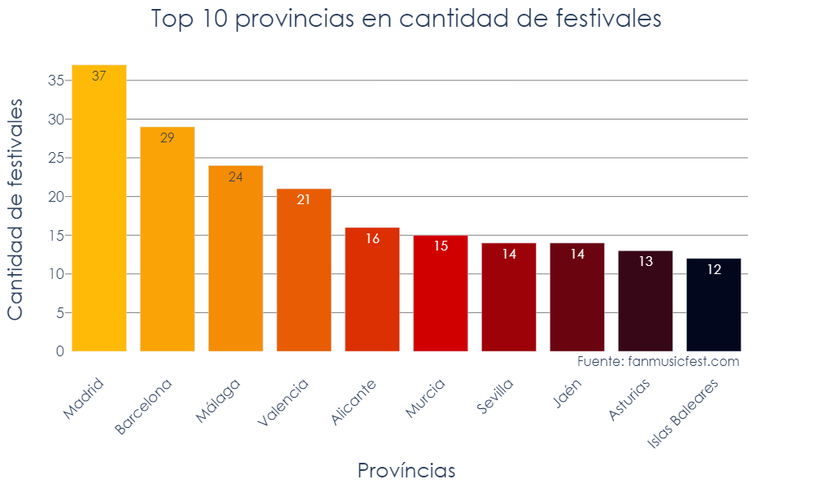

Slide 33
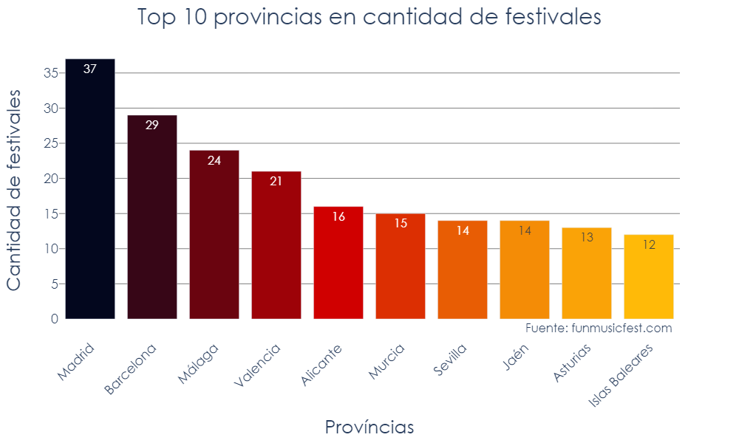

Slide 34
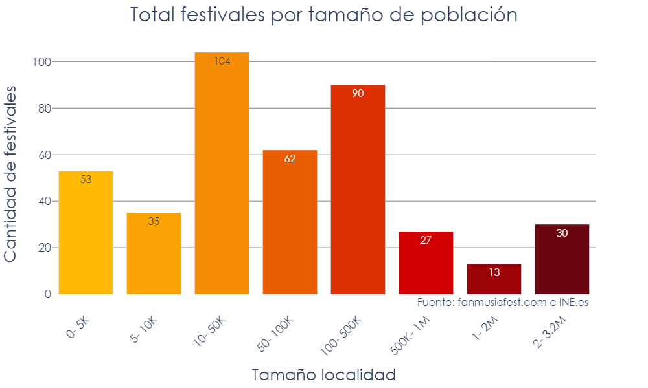

Slide 35
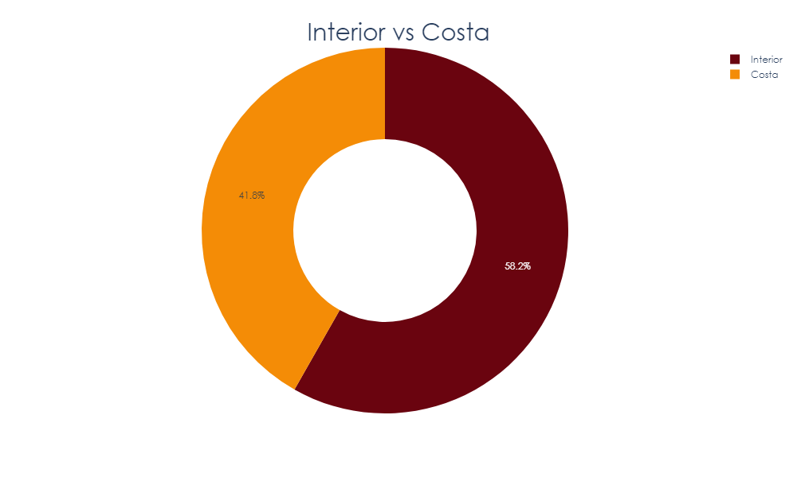

Slide 36
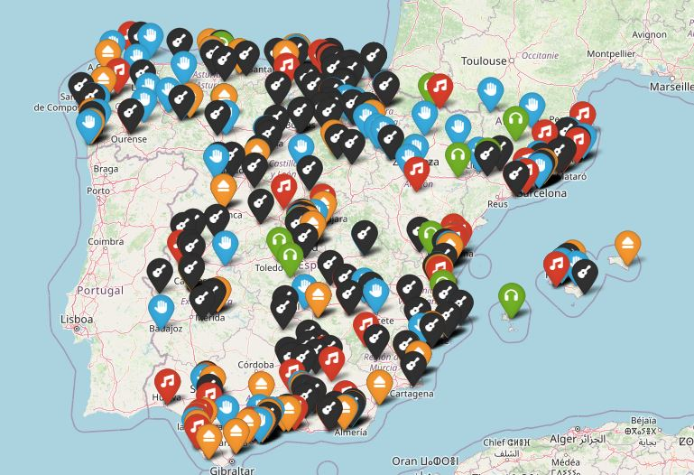

Slide 37
Conclusiones

Slide 38
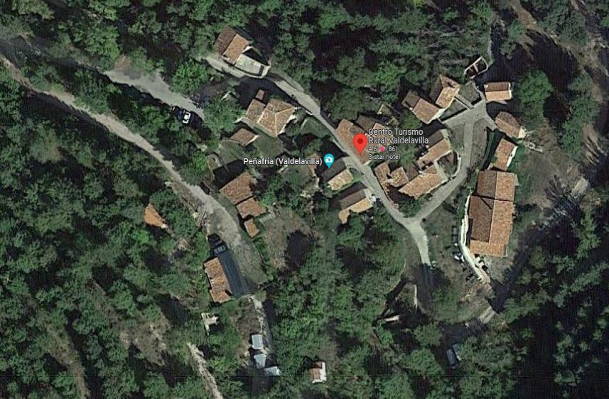
Valdelavilla Soria

Slide 39
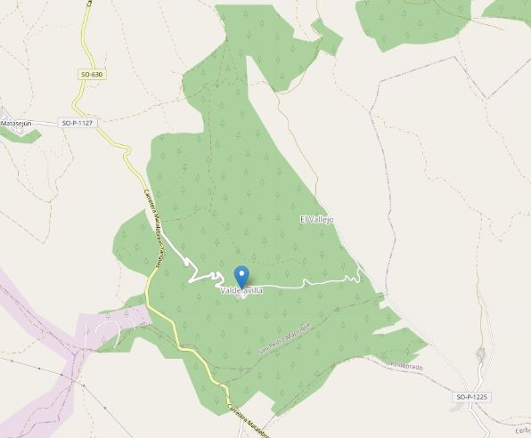
Valdelavilla
Valdelavilla es una aldea despoblada de la provincia española de Soria (Castilla-León). En la actualidad, después de una reforma casi íntegra, Valdelavilla es un centro de turismo.
Cuenta con al menos 9 alojamientos que disponen de restaurante. Además de quesería y tienda de embutidos.
Temperatura media mes de Julio, máximas de 28º y mínimas de 13º.

Slide 40
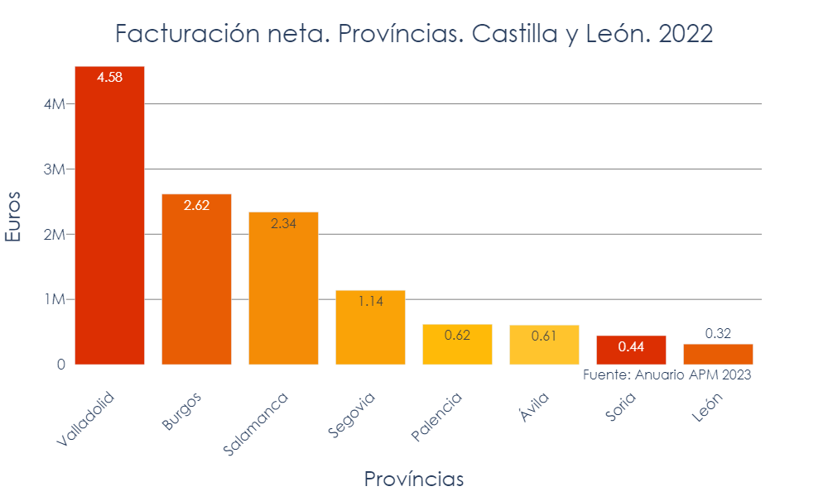

Slide 41
Festivales en Soria
Únicamente se celebran 3 festivales a lo largo del 2023 en la provincia de Soria.
Covaleda Fest: indie, pop y música urbana.
Motorbeach Festival: rock, punk, garaje.
Poblaciones de menos de 2.000 habitantes, en el mes de Julio (mismo fin de semana). Ambos de pago. Y de duración de entre 3 y 4 días.
Enclave de agua: hip-hop, reggae, funk.
Se celebra en la Soria (cerca 40K habitantes) a finales de Julio con una duración de 3 días, también de pago.

Slide 42

Recomendaciones
Festival en el mes de Julio con una duración de 1 día y que englobe grupos de bluegrass, folk, funk o soft rock.
Aprovechar las temperaturas de la zona en el mes de Julio. Siendo un festival el que sería su primer año, únicamente de 1 día, por lo menos al principio.
Estilos de música más clásicos orientados a gente con un perfil más afín al del turismo rural, en el que se centra Valdelavilla.
La aldea organiza diferentes rutas para visitar yacimientos arqueológicos de la zona o una ruta cinematográfica en época estival.

Slide 43
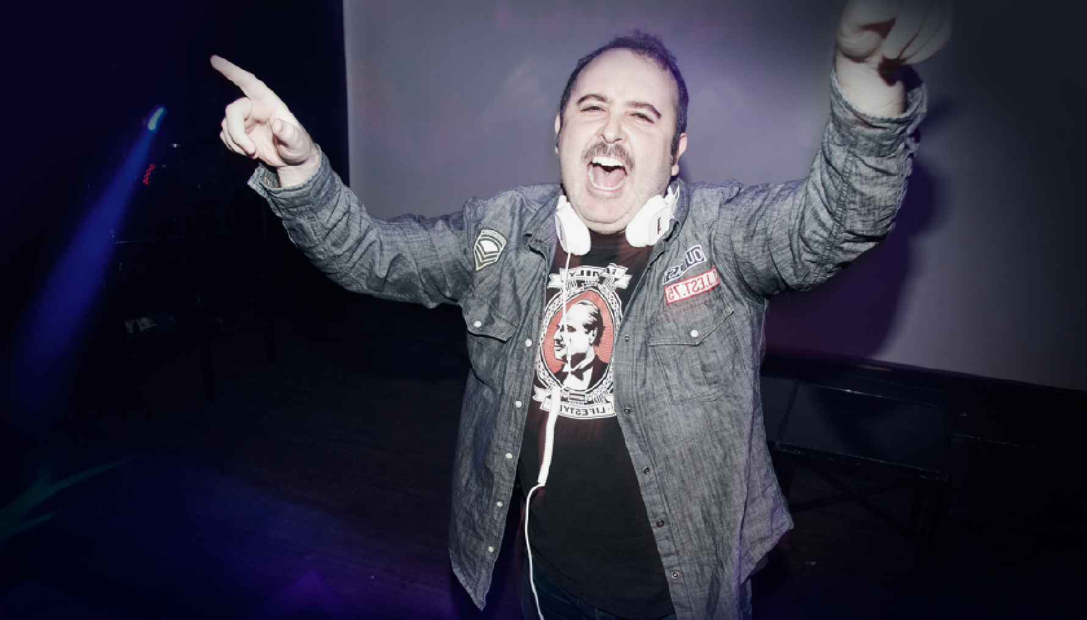

Gracias!!!
Nunca dejéis de bailar!!!

